Slide 1
Hemişelik toguň tahogeneratorlary.
Meýilnama
1. Hemişelik toguň kebşirleýji generatorlary
2.Hemişelik toguň elektromaşynly güýçlendirijileri

Slide 2
Dwigatelleriň ýa-da işçi mehanizmleriň tizliklerini ölçemek üçin onuň aýlaw ýygylygyny elektrik signalyna (naprýaženiýä) özgertmek zerurlygy ýüze çykýar. Şeýle maksatlar üçin tahogenerator diýlip atlandyrylýan ýörite niýetlenen elektrik maşyny ulanylýar. Hemişelik toguň tahogeneratory öz konstruksiýasy boýunça hemişelik toguň generatoryndan hiç-hili tapawutlanmaýan pes kuwwatly elektrik maşyndyr. Tahogeneratoryň oky tizligi ölçenilýän dwigateliň ýa-da işçi mehanizmiň okuna birikdirilýär.

Slide 3
Tahogeneratoryň esasy häsiýetnamasy onuň çykyşyndaky naprýaženiýäniň aýlaw ýygylygyna bolan U_{gen}=f(n) baglanyşygydyr. Bu baglanyşygyň göni çyzykly bolmagy praktikanyň esasy talaby bolup durýar. U_{gen}=f(n) baglanyşygyň aňlatmasy aşakdaky deňlemeden alynýar.
E=сФn we I_{ýa}=U_{gen}/R_{ý.g} baglanyşygyklary hasaba alyp, käbir öwrülişiklerden soňra alarys:

Slide 4
Kollektor bilen şotganyň arasyndaky naprýaženiýe peselmesini hasaba almasak, ýagny ΔU_{s}=0 diýip kabul etsek:
Bu aňlatmada tahogeneratoryň Ugen=f(n)
baglanyşygynyň ýapgytlygyny (eňňitligini) görkezýän koeffisiýent.

Slide 5
Hemişelik toguň kebşirleýji generatorlary
Metallary elektrik usuly arkaly kebşirlemek üçin niýetlenen generatoryň daşky häsiýetnamasynyň eňňitaşaklygyna gaýdýan häsiýetiniň bolmagy zerurdyr. Şeýle häsiýetnamaly generatoryň elektrik shemasy 2.163-nji suratda görkezilendir. Generatoryň esasy aýratynlyklarynyň biri, onuň oýandyryş sistemasynyň polýuslary ölçegleri özara deň bolmadyk iki sany bölege bölünendir. Polýuslaryň N₁ we S₁ bölekleriniň diametrleri uly, beýleki N₂ we S₂ bölekleriniň diametrleri bolsa kiçi edilip taýýarlanylýar. Ulanylyş döwründe serdeçnikleri uly diametrli N₁ we S₁ polýuslarynda magnit induksiýasynyň doýgun däl ýagdaýynda serdeçnikleri kiçi diametrli N₂ we S₂ polýuslary magnit induksiýasynyň doýgun ýagdaýynda bolar ýaly edilip taýýarlanylýar.

Slide 6
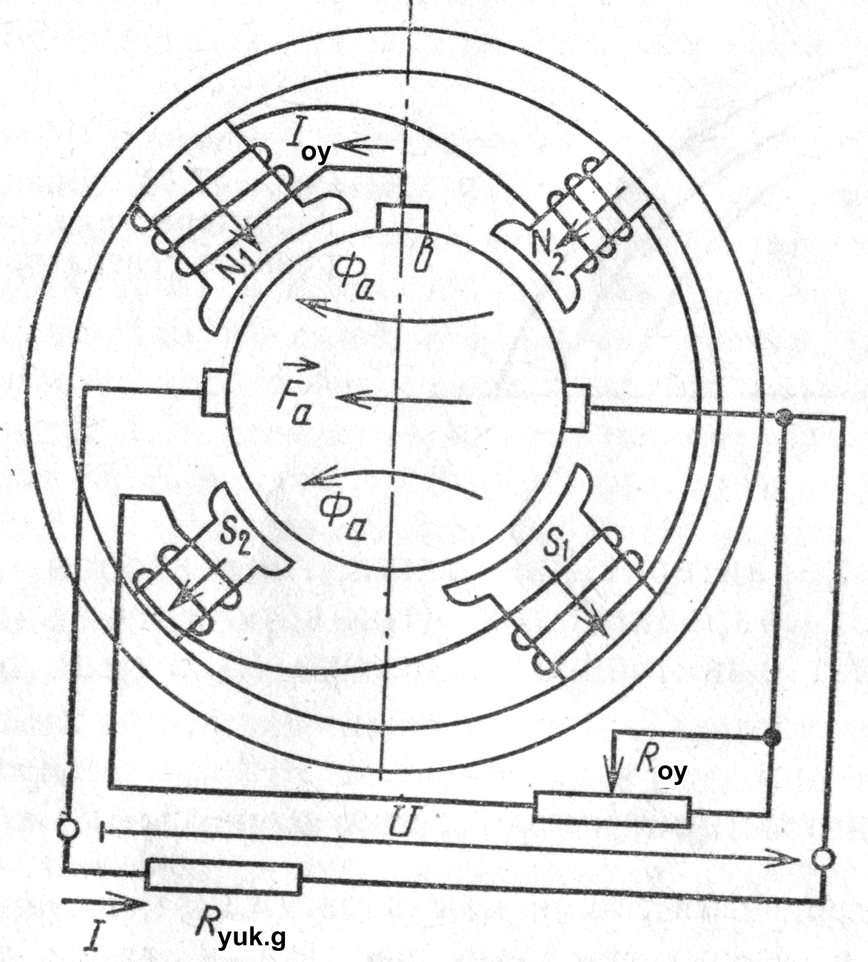
2.163-nji surat. Kebşirleýji generatoryň elektrik shemasy.
Oýandyryjy sistemanyň sarymlarynyň bir ujy esasy çotgalaryň birine, onuň beýleki ujy bolsa geometrik neýtralda ýerleşen esasy çotgalaryň aralygyndaky çotga birikdirilýär. Ýakoryň üstünden tok geçende onuň döredýän magnit akymynyň (ýakoryň reaksiýasy) ugry

Slide 7
Ýakoryň üstünden tok geçende onuň döredýän magnit akymynyň ugry oýandyryjy sistemanyň N₁ we S₁ polýuslarynyň döredýän magnit akymlarynyň tersine, N₂ we S₂ polýuslaryň döredýän magnit akymlarynyň bolsa ugruna tarap hereket eder ýaly edilip taýýarlanylýar. Netijede, ýakoryň döredýän magnit akymy N₁ we S₁ polýuslaryň döredýän magnit akymlaryny kompensirleýär. N₂ we S₂ polýuslaryň magnit taýdan doýgunlygy sebäpli, ýakoryň magnit akymynyň täsirinde olaryň magnit akymlary üýtgemeýärler. Bu hadysa bolsa öz gezeginde ýakoryň togunyň ululygy ýokarlananda generatoryň çykyşyndaky naprýaženiýäniň örän çalt peselmegine getirýär.

Slide 8
Hemişelik toguň elektromaşynly güýçlendirijileri.
Elektromaşynly güýçlendirijiler hemişelik toguň generatorynyň aýratyn görnüşleriniň biridir. Elektromaşynly güýçlendirijiler awtomatiki sazlanylyş sistemalarynda giňden ulanylýar. Olar uly kuwwatlary pes kuwwatlary sarp edip dolandyrmak üçin niýetlenendir. Ýakordan alynýan P_{çyk} çykyş kuwwatyň oýandyryjy saryma berilýän P_{gir} giriş kuwwatyna bolan gatnaşygyna elektromaşynly güýçlendirijiniň güýçlendiriş koeffisiýenti diýilýär:

Slide 9
Ýönekeý elektromaşynly güýçlendirijiler hökmünde adaty baglanşyksyz oýandyrylýan hemişelik toguň generatory peýdalanylýar. Emma, bu güýçlendirijiniň güýçlendiriş koeffisiýenti uly däldir we onuň ululygy Kg=30÷100 aralykda bolýar. Awtomatiki sazlanylyşyň takyklygyny ýokarlandyrmak üçin güýçlendiriş koeffisiýenti Kg=103÷105 deň bolan ýörite elektrik maşynlary ulanylýar. Häzirki döwürde kese meýdanly elektromaşynly güýçlendirijiler has giňden peýdalanylýar. Bu güýçlendirijiler iki polýusly hemişelik toguň generatory görnüşinde taýýarlanylýar.

Slide 10
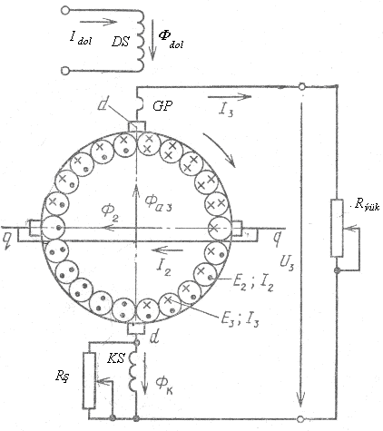
2.164-nji surat. Iki polýusly hemişelik toguň elektromaşynly güýçlendirijisiniň elektrik shemasy.

